Slide 1
Познавательно-исследовательская деятельность
(математика)

Slide 2
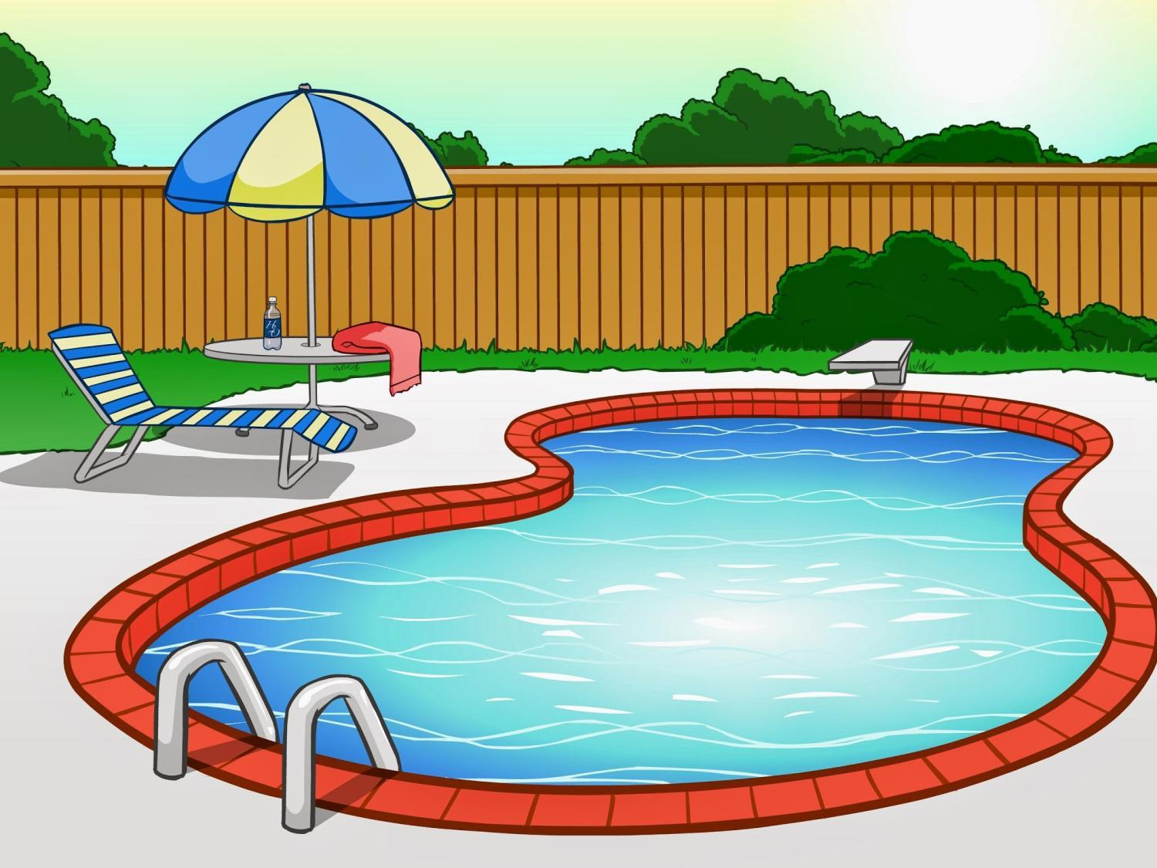

Slide 3
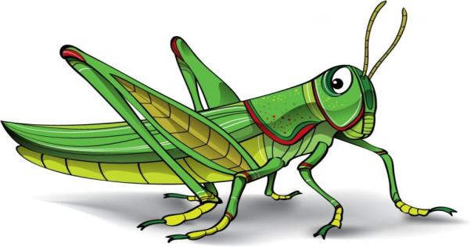

Slide 5
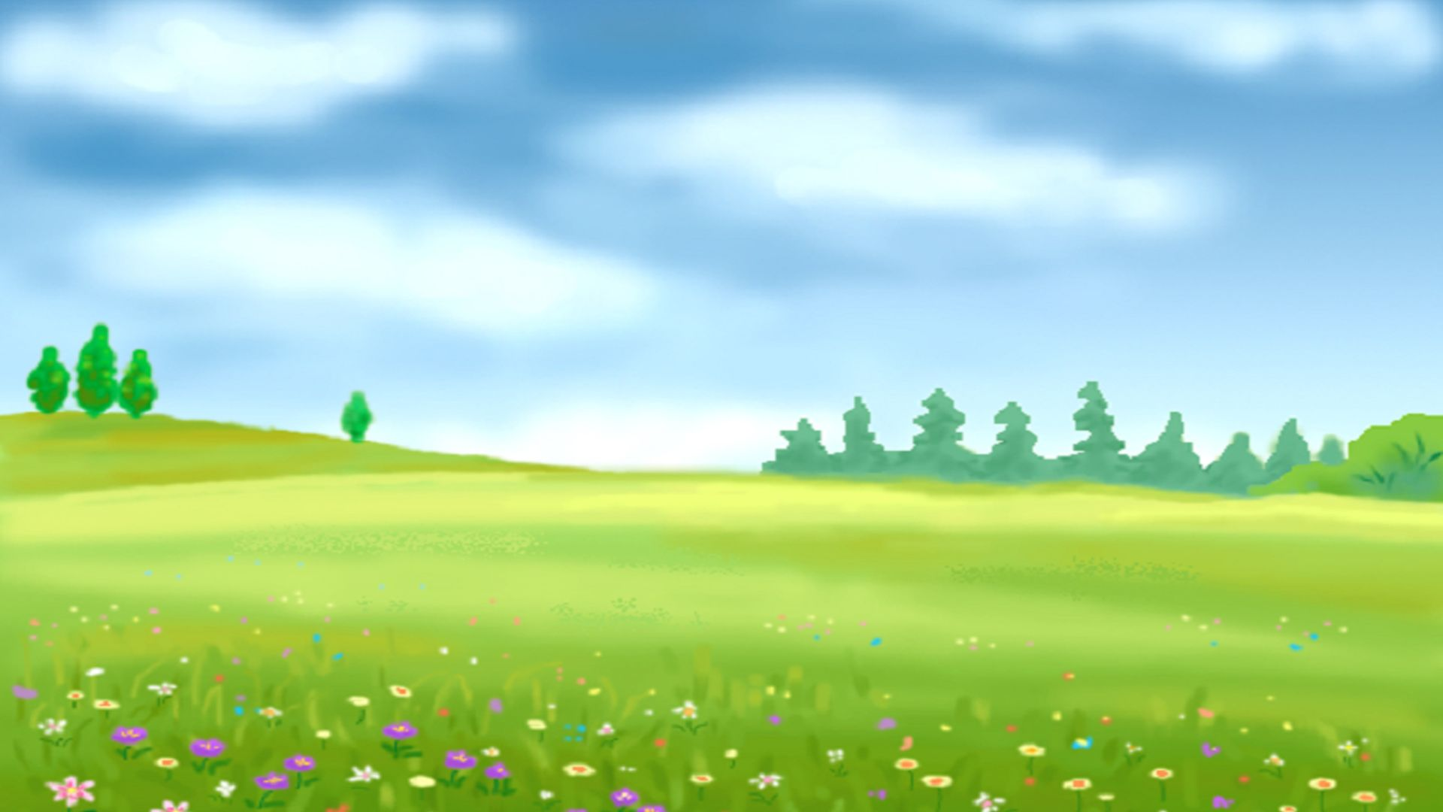
Упражнение «На лесной полянке»

Slide 6
Игра «Кто лишний?»

Slide 7
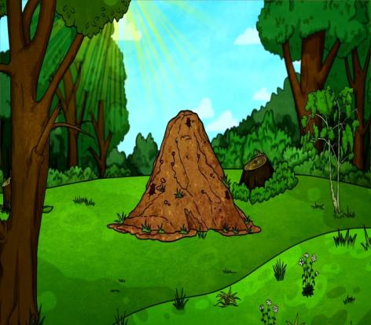
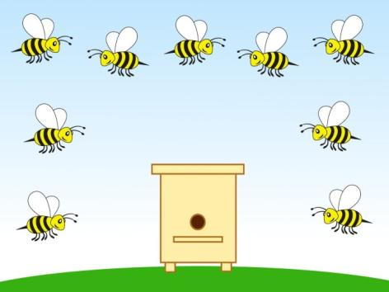
Упражнение «На что похожи?»
Упражнение «На что похожи?»

Slide 8
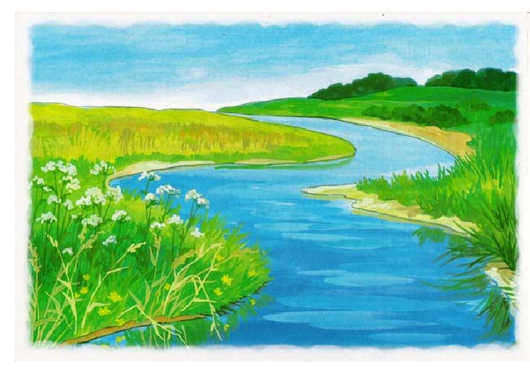
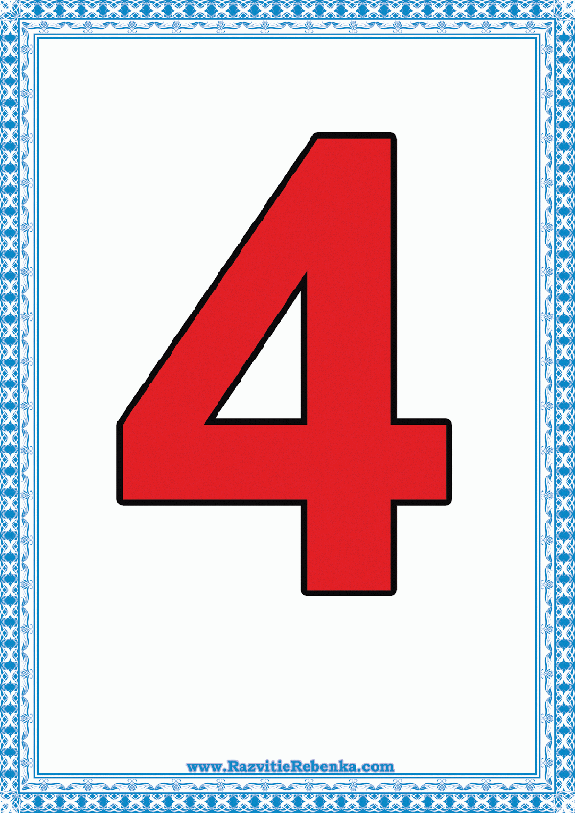
Упражнение «Ручеек»

Slide 9
Благодарю за внимание !!!

